Slide 1
Влияние изобразительной деятельности на успешность адаптации к доу детей раннего возраста
Воспитатель: круглова в.в.

Slide 2
С приходом в детский сад у ребенка начинается новый этап в его жизни. У всех детей адаптационный период протекает по- разному. Часто адаптация сопровождается нервными и эмоциональными расстройствами. Создание эмоционально-комфортных условий в группе, это залог благополучной адаптации.
В этот сложный период у ребенка возникает переделка ранее сформированных стереотипов и, помимо иммунной и физиологической ломки, происходит преодоление психологических преград. Стресс может вызвать у малыша защитную реакцию в виде отказа от еды, сна, агрессии, общения с окружающими, ухода в себя. Поэтому в период адаптации с детьми необходимо проведение особой работы, чтобы облегчить этот процесс.

Slide 3
Поскольку ребенок раннего дошкольного возраста ограничен в способах избавления от стресса, связанного с периодом адаптации, на помощь ему может прийти игра и изобразительная деятельность, которая является одним из любимейших занятий детей. Занимаясь рисованием, малыш отвлекается от своих переживаний, связанных с отсутствием мамы. Он берет в руки карандаши, краски, кисти, бумагу либо пластилин и начинается процесс творчества.

Slide 4
КАК УЧИТЬ РЕБЕНКА РИСОВАТЬ
ПЕРВЫЙ ЭТАП. ЗНАКОМСТВО С ИЗОБРАЗИТЕЛЬНЫМИ МАТЕРИАЛАМИ – КАРАНДАШАМИ, КРАСКАМИ, МЕЛКАМИ, ТУШЬЮ И ДРУГИМИ.
На первом этапе рисования мы даем возможность малышу поэкспериментировать с красками или с карандашом, но при этом не даем заданий что-то изобразить.

Slide 5
Знакомим с карандашом как новым предметом
Перед тем, как начать рисовать карандашом, малыш сначала знакомится и с карандашом как с предметом – он может его катать, пытаться сделать из карандашей лесенку или ставить их вертикально, специально ронять со стола и снова класть на стол и снова ронять, рвать карандашом бумагу, стучать карандашами как палочками друг о друга.

Slide 6
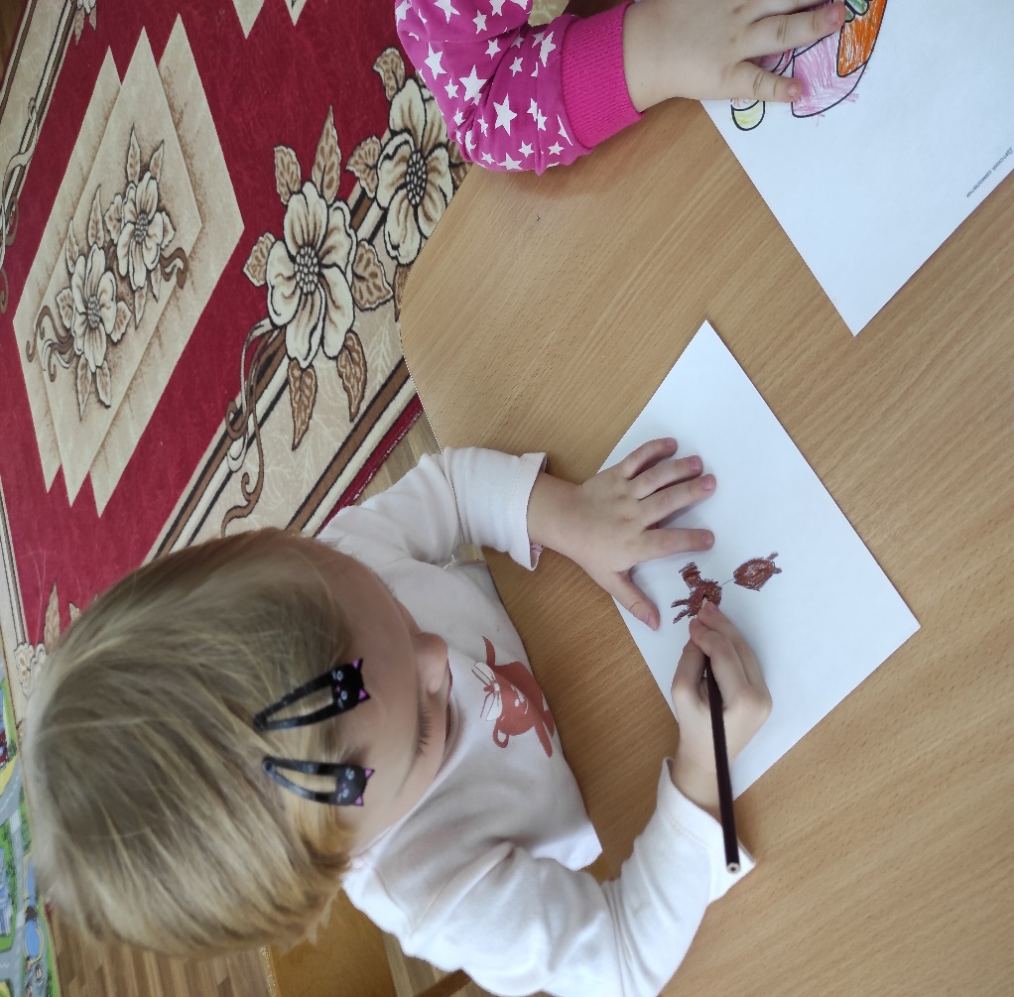
Нельзя запрещать такие обследовательские действия малышу. Наоборот, надо их поощрять, поддержать познавательные действия ребенка. Обычно этот первый «обследовательский» этап ребенок проходит с 1 года до 2 лет. Чем раньше попадут ему в руки карандаш или краски, тем раньше закончится этот этап.
Очень важная наша задача на этом этапе рисования детей – в игре незаметно для малыша помочь ему разглядеть в его случайно получившихся изображениях что-то похожее на жизнь.

Slide 7
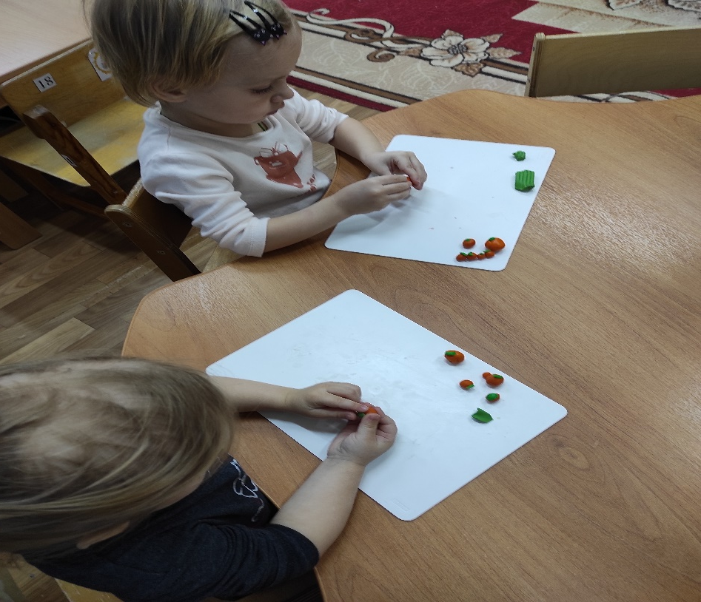
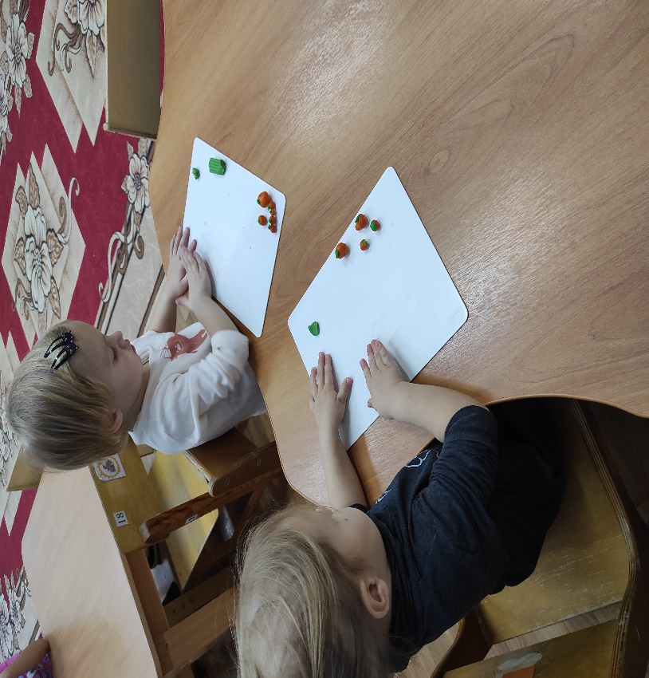
Лепка
Занятия изобразительной деятельностью не только помогают ребенку овладеть элементарными приемами рисования, лепки, но и благотворно влияют на общее развитие детей: побуждают эмоциональную отзывчивость, воспитывают чувство прекрасного, формируют трудолюбие, развивают мышление, память, воображение.

Slide 8
Рисование штампами

Slide 9
Техника «Пластилинография».
Лепка всегда привлекает малышей. А пластилинография интересна вдвойне, ведь ребенок и не подозревает, что пластилином можно рисовать. Таким образом, при помощи взрослого ребёнок знакомится с новой техникой, развивает свои творческие способности и мелкую моторику.
Пластилинография способствует, в первую очередь, снятию мышечного напряжения и расслаблению, развивает детское воображение, художественное и пространственное мышление, будит фантазию, побуждает дошкольников к самостоятельности.

Slide 10
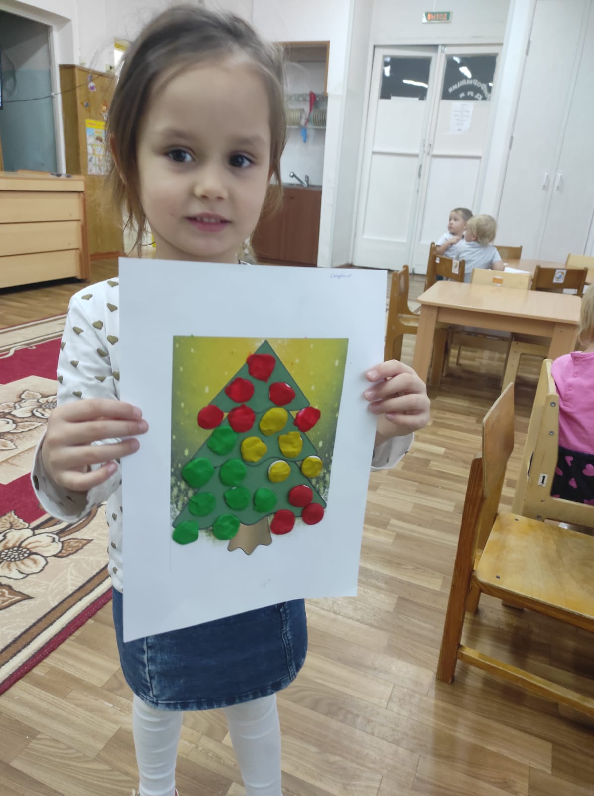
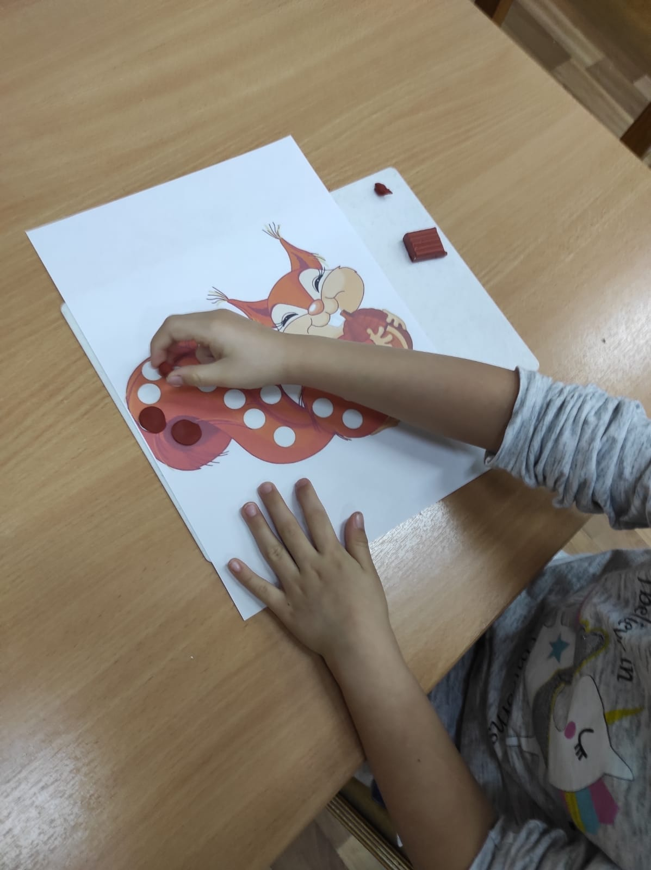

Slide 11
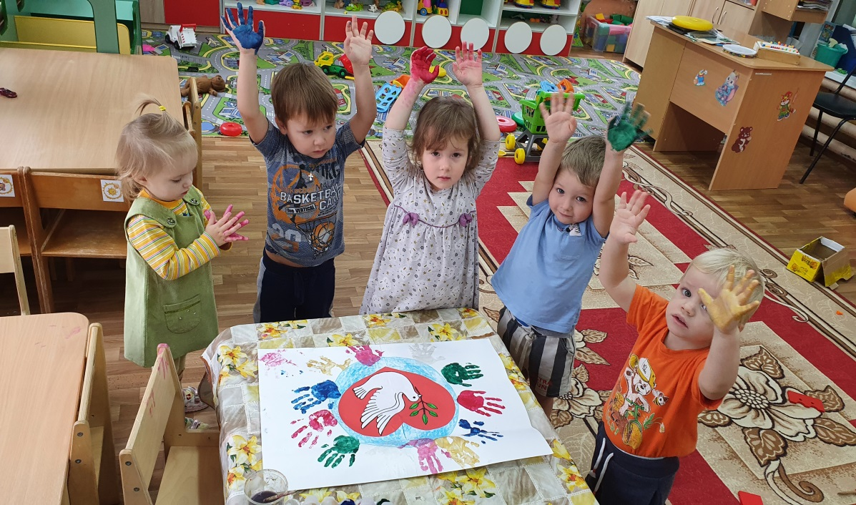
Техника «Ладошки».
На этапе адаптации цель таких занятий - способствовать созданию эмоционального положительного климата в группе. Часто этот вид деятельности несёт в себе и элементы психотерапии – успокаивает, отвлекает ребёнка.

Slide 12
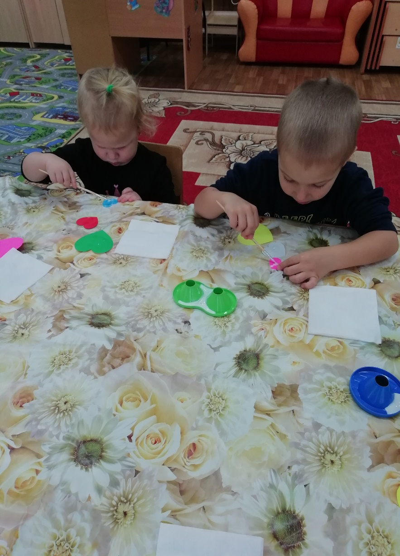
Аппликация

Slide 13
НАБЛЮДЕНИЕ РЕБЕНКА ЗА ТЕМ, КАК РИСУЕТ ВЗРОСЛЫЙ
ВАЖНО ЗНАТЬ: Даже самый сосредоточенный малыш не сможет слушать Вас внимательно более 3- 5 минут. И может выполнить цепочку из 2- 3- 4 действий, не более. Поэтому все наши объяснения и комментарии всегда включают активные действия самих детей и очень кратковременны.
Например, «помыть кисточку для рисования и поставить ее сушиться» – это цепочка из 2 действий, доступная малышу в 2 года. А вот цепочка: «придумать идею – воплотить ее на листе бумаги красками – поставить работу сушиться – вымыть кисть – высушить кисть – убрать ее на место» – слишком сложна для ребенка даже в 3 — 4 года :).
Самый главный фактор успеха в таком рисовании — это Ваш интерес, Ваша увлеченность, Ваши эмоции и Ваша радость! Именно через эмоции взрослого можно заинтересовать ребенка.

Slide 14
Дети рисуют сами что хотят, как хотят и сколько хотят.
Нужно учесть, что «среднестатистический» ребенок в возрасте с 1 года до 3 лет обычно начинает уставать после 10-15 минут любого занятия в сидячей позе, в том числе и рисования. Поэтому если мы видим признаки утомления, то можно переключить ребенка на что-то другое ( почитать книжку, поиграть в подвижную игру с игрушками по мотивам его рисунка).

Slide 15
Любое из этих типов игровых занятий по длительности занимает от 5 минут ( если ребенок подвижен и непоседлив, не может долго быть сосредоточенным) до 10 минут.
Максимальная длительность (это весь процесс, включающий не только рисование, но и диалог с игровым персонажем, вручение ему в конце работы своего рисунка, песенку или игру по теме рисунка) – 15 минут. Из них рисование занимает не всё время, а чередуется с другими видами активности ребенка.

Slide 16
В период адаптации детей раннего возраста в детском саду для них имеет большое значение изобразительная деятельность. Ее разные формы и виды деятельности способствуют раскрытию личности, создают благоприятные условия для привыкания, приспособления и адаптации ребенка в детском саду. Изодеятельность способствует спокойному привыканию умению находить занятия по интересам способность отвлечься от других проблем.

